Slide 1
6.4节 一阶线性微分方程

Slide 2
6.4.1 一阶齐次线性微分方程的通解
1. 解齐次方程
分离变量
两边积分得
故通解为

Slide 3
2. 解非齐次方程
6.4.2 一阶非齐次线性微分方程的通解
用常数变易法:
作变换
则
即
对应齐次方程通解
两端积分得
故原方程的通解
即
齐次方程通解
非齐次方程特解

Slide 4
例1. 解方程
解: 先解
即
积分得
即
用常数变易法求特解.
令
则
代入非齐次方程得
解得
故原方程通解为

Slide 5
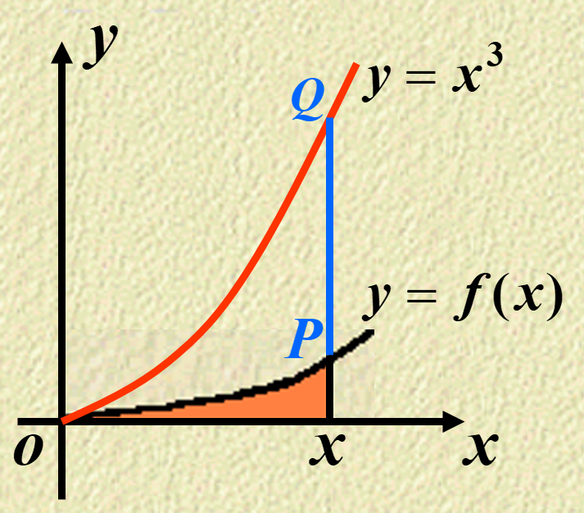
例2. 如图所示,平行于y 轴的动直线被曲线y=f (x)与
截下的线段PQ之长数值上等于阴影部分的面积,求曲线y=f (x).
解
两边求导得
所求曲线为

Slide 6
例3. 有一电路如图所示,
其中电源
电阻 R 和电
感 L 都是常量,
求电流
∼
解: 列方程 .
由回路电压定律:
在闭合回路中, 所有支路上的电压降为 0
已知经过电阻 R 的电压降为 Ri
经过 L的电压降为
因此有
即
初始条件:

Slide 7
解方程:
∼
利用一阶线性方程解的公式可得
由初始条件:
得

Slide 8
因此所求电流函数为
∼
解的意义:
暂态电流
稳态电流

Slide 9
内容小结
1. 一阶线性方程
方法1 先解齐次方程 , 再用常数变易法.
方法2 用通解公式

Slide 10
2. 注意用变量代换将方程化为已知类型的方程
例如, 解方程
法1. 取 y 作自变量:
线性方程
法2. 作变换
则
代入原方程得
可分离变量方程
作业 习题6.4： 1(1)(3)(5), 2(2)(4), 3.

Slide 11
练习
判别下列方程类型:
提示:
可分离 变量方程
齐次方程
线性方程
线性方程
伯努利方程

Slide 12
思考题
1. 求一连续可导函数
使其满足下列方程:
令
提示:
线性方程
则有
利用公式可求出

Slide 13
2. 设有微分方程
其中
试求此方程满足初始条件
的连续解.
解: 1) 先解定解问题
利用通解公式, 得
利用
得
故有

Slide 14
2) 再解定解问题
此齐次线性方程的通解为
利用衔接条件得
因此有
3) 原问题的解为

Slide 15
得 C = 1 ,
故所求特解为
思考: 若方程改为
如何求解?
提示:

